Slide 1
BIOLOŠKI VIDIK VNOSA PRVIN

Slide 2
0. Uvod
Uporaba prvine v organizmu je odvisna od njenega vnosa vanj.
Snovi iz geološke podlage preko tal in rastlin vstopajo v živali.
Organizem potrebuje ~ 20 naravnih kemijskih prvin.
Med evolucijo so se razvili mehanizmi vnosa in uporabe prvin v organizmih, ki so specifični za določene vrste.
Organizmi so večinoma učinkovito sposobni zavrniti prvine, ki zanje niso esencialne (bistvene) ali celo škodljive.

Slide 3
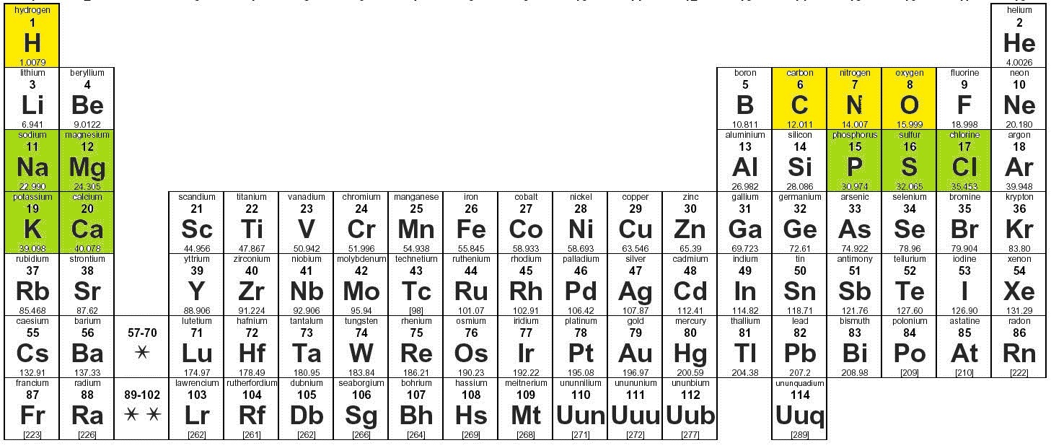
1. Bistvenost (esencialnost) prvin
Položaj prvin v periodnem sistemu določa in pojasnjuje njihovo obnašanje.
V vseh bioloških sistemih prevladuje 11 prvin, ki so približno stalne.
Gradijo 99,9% človeškega telesa.

Slide 4
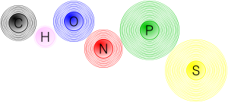
1. Bistvenost (esencialnost) prvin
Glavne (major) prvine:
99%
H, C, N, O
Vse so nekovine.
Stranske (minor) prvine ali elektroliti:
0,9%
Na, Mg, P, S, Cl, K, Ca
So kovine in nekovine, s samo enim razpoložljivim oksidacijskim stanjem.
Sledne prvine:
<100 mg/kg glede na analitsko kemijo oz. v biologiji tiste, ki so izključene
73 do 75 prvin, ki sovpadajo ne glede na analitski in biološki vidik.
Bistvene sledne prvine so večinoma kovine, z izjemo nekovin Se in I.
B (bistven zlasti za rastline) in Si sta ne-reducirajoči nekovini.

Slide 5
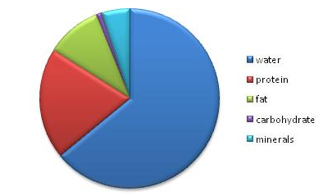
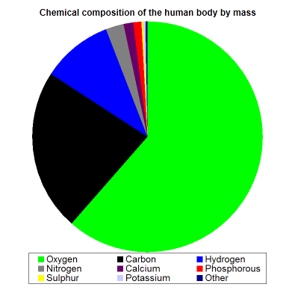
Element | Mass (kg)[6] | Positive health role in mammals
Oxygen | 43 | Yes (water, electron acceptor) /No (Reactive Oxygen Species)
Carbon | 16 | Yes (organic compounds are hydrocarbon derivatives)
Hydrogen | 7 | Yes (e.g. water)
Nitrogen | 1,8 | Yes (e.g. DNA and amino acids)
Calcium | 1.0 | Yes (e.g. Calmodulin and Hydroxylapatite in bones)
Phosphorus | 7.8e-1 | Yes (e.g. DNA and phosphorylation)
Potassium | 1.4e-1 | Yes (e.g. Na⁺/K⁺-ATPase)
Sulfur | 0.140 | Yes (e.g. Cysteine and Methionine)
Chlorine | 0.095 | Yes (e.g. Cl-transporting ATPase)
Sodium | 0.100 | Yes (e.g. Na⁺/K⁺-ATPase)
Magnesium | 0.019 | Yes (e.g. binding to ATP)

Slide 6
Element | Mass (kg)[6] | Positive health role in mammals
Iron* | 0.0042 | Yes (e.g. Hemoglobin)
Fluorine | 0.0026 | Yes/No (topically hardens teeth; toxic in higher amounts)
Zinc | 0.0023 | Yes (e.g. Zinc finger proteins)
Silicon | 0.0010 | Yes (probable)
Zirconium | 0.000001 | No
Strontium | 0.00032 | No (?)
Rubidium | 0.00068 | No (?)
Bromine | 0.00026 | No (?)
Lead | 0.00012 | No (?) (toxic in higher amounts)
Niobium | 0.0000015 | No
Lanthanum | 8E-07 | No
Copper | 0.000072 | Yes (e.g. copper proteins)
Aluminium | 0.000060 | No(?) (toxic?)
Cadmium | 0.000050 | No(?) (toxic in higher amounts)
Boron | 0.000018 | Yes (probable)
Cerium | 0.000040 | No
Barium | 0.000022 | No (toxic?)
Vanadium | 1.1e-7 | Yes (not confirmed)
Arsenic | 0.000007 | Yes (not confirmed). Toxic in higher amounts
Tin | 0.000020 | No(?)
Mercury | 0.000006 | No (toxic)
Selenium | 0.000015 | Yes/No (toxic in higher amounts)
Manganese | 0.000012 | Yes (e.g. Mn-SOD)
Iodine | 0.000020 | Yes (e.g. Thyroxine)
Nickel | 0.000015 | Yes(e.g. urease)

Slide 7
Element | Mass (kg)[6] | Positive health role in mammals
Gold | 2E-07 | No
Molybdenum | 0,000005 | Yes (e.g. the molybdenum oxotransferases Xanthine oxidase and Sulfite oxidase
Titanium | 0.000020 | No
Tellurium | 7E-07 | No
Antimony | 0.000002 | No
Lithium | 0.000007 | Yes (not confirmed). Toxic in high amounts. Useful medically (mood stabilizer).
Chromium | 0.000014 | Yes (not confirmed)
Caesium | 0,000006 | No
Cobalt | 0.000003 | Yes (e.g. vitamin B₁₂)
Silver | 0.000002 | No (toxic)
Uranium | 1E-07 | No (toxic)
Beryllium | 3.6e-8 | No (toxic)
Radium | 3E-14 | No (toxic)
Indium | 4E-07 | No
Samarium | 5.0e-8 | No
Tantalum | 2E-07 | No
Yttrium | 6E-07 | No
Germanium | 0.000005 | No (?)
Gallium | 7E-07 | No
Scandium | 2E-07 | No
Thorium | 1E-07 | No (toxic)
Bismuth | 5E-07 | No
Thallium | 5E-07 | No (toxic)
Tungsten | 2.0e-8 | No

Slide 8
1. Bistvenost (esencialnost) prvin
Sledna prvina je bistvena, če velja:
prisotna je v vseh zdravih tkivih živih bitij,
njena koncentracija je v različnih živalih približno stalna,
ne glede na vrsto organizma, njena odstranitev iz sistema povzroči ponovljivo eneka fiziološka in strukturna odstopanja,
njeno dodajanje prepreči ali pozdravi te anomalije,
zaradi pomanjkanja nastala odstopanja, vedno spremljajo določene biokemične spremembe,
te spremembe lahko preprečimo ali ozdravimo, če preprečimo ali nadomestimo pomanjkanje te prvine.

Slide 9
1. Bistvenost (esencialnost) prvin
V nekaterih primerih je potrebno navedenih 6 kriterijev nekoliko modificirati.
Tehnično esencialnost lažje dokažemo za prvine, ki so prisotne v višji koncentraciji.
Z razvojem analitike se širi nabor bistvenih prvin.
Esencialnost prvin temelji na kemiji zgodnjih beljakovin.
Večina slednih prvin, bistvenih za živali in rastline, je v prvi vrstici prehodnih (redoks) kovin.
Cink ni prehodna kovina in ne sodeluje v redoks reakcijah, je pa pomembna Lewisova kislina (akceptor elektronskega para).

Slide 10
2. Splošni vidiki vnosa prvin
Proces vnosa je odvisen od zapletenosti živega organizma.
Pri človeku se vnos začne v prebavnem traktu, pretežno v dvanajstniku in prvem delu jejunuma (teščega črevesa).
Vnešene prvine se preko črevesne sluznice prenesejo do krvnega obtoka, ki jih prenese do jeter, kjer se prvine izločijo in prenesejo v glavni krvni obtok.
Ta jih prenese do organov, ki jih bodo uporabi in vstopijo v njihove celice.
Če v celici ne najdejo končnega cilja, se nadaljuje transport preko dodatnih celičnih membran.
Celica ali organel ne smeta biti popolnoma odprta ali zaprta proti okolici.
Celična notranjost mora biti zavarovana pred toksini, a mora sprejemati presnovke (metabolite) in izločati odpadne snovi.
Zapletena membranska struktura uravnava ta prenos.

Slide 12
3. Termodinamika prenosa
Spomnimo se:
Proces je termodinamično ugoden, kadar je ΔG < 0, torej ko je C₂ < C₁.
Zaradi prenosa snovi C₁ toliko časa narašča, dokler ni C₂ = C₁ in je sistem v ravnotežju ter ΔG = 0.
To ravnotežje je končno stanje, ki se mu približuje prenos skozi membrano.
Koncentracija snovi na zunanji in notranji strani membrane je takrat enaka.

Slide 13
3. Termodinamika prenosa
Uravnoteženju se je mogoče izogniti pod tremi pogoji, pomembnimi za obnašanje membran.
Snov lahko vežejo makromolekule, prisotne le na eni strani membrane.
Snov se lahko po prehodu membrane kemično spremeni.
Snov je lahko bolj koncentrirana v celici kot izven nje, a je več snovi v celici vezane na makromolekule ali se lahko spremeni. Ta vezani del ne vstopa v ravnotežno enačbo.
Primer: meritve bodo kazale, da je koncentracija molekularnega kisika v krvni plazmi nižja kot v rdečih krvničkah. A je v rdečih krvničkah vključen tudi del, vezan na hemoglobin. Uravnotežena pa je količina prostega kisika!

Slide 14
3. Termodinamika prenosa
Razporeditev ionov na obeh straneh membrane pogosto določa električni potencial.
Negativno nabita notranjost celice privlači katione in izloča anione.
Sprememba proste energije transporta preko membrane je tako:
Kjer je Z naboj iona, F Faradayeva konstanta in Δψ transmembranski električni potencial.
Kationi vstopajo v celico z negativnim notranjim nabojem glede na zunanjost, ko je Z pozitiven in Δψ negativen.

Slide 15
3. Termodinamika prenosa
V večini celic je razlika v koncentracijah ionov, na obeh straneh membrane, več kot desetkratna.
V biologiji je zato aktivni transport proces, ki zahteva največ energije.
V dejanskih razmerah se tako enačba spremeni v:
kjer ΔG’ ustreza termodinamično ugodni reakciji.
Primer takih okoliščin je, ko prenos snovi spremlja hidroliza ATP (adenozin trifosfat).
Preko membrane zato lahko prihaja do prenosa snovi tudi takrat, ko koncentracijski gradient ni ugoden.

Slide 16
3. Termodinamika prenosa
Mehanizmi prenosa snovi skozi membrano:
Pasivni prenos: Difuzija
Olajšan prenos: Pospešena difuzija
Tri splošne vrste prenosa
Aktivni prenos: Prenos v nasprotni smeri koncentracijskega gradienta
Vrste transportnih ATPaz
Ionske črpalke

Slide 17
A. Pasivni prenos: Difuzija
Pojavi se zaradi naključnega prhajanja molekul skozi membrano – molekularna difuzija.
Med pasivnim transportom je na koncu koncentracija snovi na obeh straneh membrane enaka.
Hitrost transporta skozi membrano J
(mol cm⁻²s⁻¹) je sorazmerna
razliki koncentracij:
kjer je l debelina membrane, D₁ difuzijski koeficient snovi v membrani in K porazdelitveni koeficient razprševane snovi med maščobo in vodo (razmerje topnosti snovi v maščobi in vodi).

Slide 18
A. Pasivni prenos: Difuzija
K ima za ione in hidrofilne snovi zelo nizko vrednost.
Difuzija takih snovi skozi maščobno ovojnico je zato izredno počasna.
D₁ ni enak difuzijskemu koeficientu D, ki bi ga ista molekula imela v vodni raztopini.
Odvisen je od velikosti in oblike molekule ter viskoznosti maščobne membrane.
K, D₁ in točne debeline membrane običajno ne poznamo, zato hitrost opišemo s koeficientom prepustnosti P, ki ga lahko eksperimentalno merimo.

Slide 19
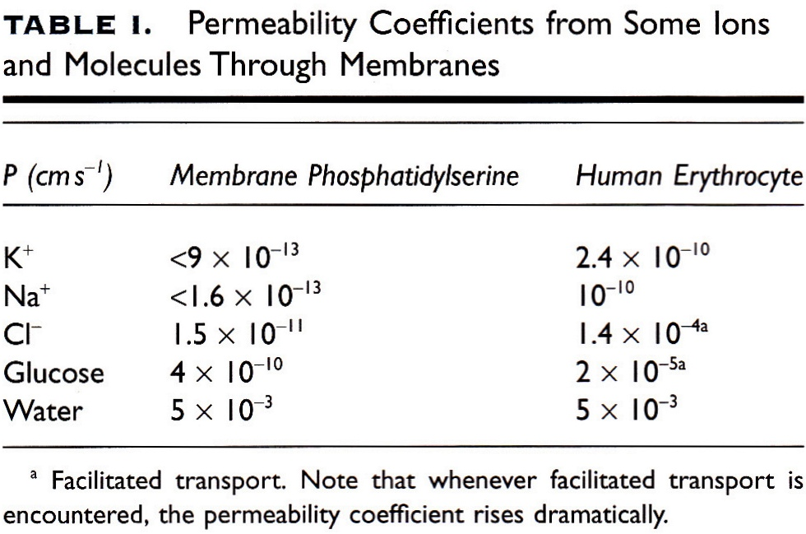
A. Pasivni prenos: Difuzija
Izrazimo ga v cm/s:
Ioni imajo nizke vrednosti P, ker so njihovi porazdelitveni koeficienti K majhni.
Iz še nepojasnjenih
razlogov biološke
membrane niso zelo
izrazite bariere
za vodo, kar je izredna
prednost pri izmenjavi
vode z okolico.

Slide 20
B. Olajšan prenos: Pospešena difuzija
Funkcionalne in presnovne (metabolične) potrebe celice pogosto zahtevajo prenos, učinkovitejši od pasivne difuzije.
Premeščanje katabolično proizvedenega CO₂ je povezano z izmenjavo HCO₃⁻ in Cl⁻ iz rdečih krvničk.
Koeficienti prepustnosti Cl⁻
in HCO₃⁻ v membranah
eritrocitov so 10 milijonkrat
večji kot v čistih maščobnih
membranah!

Slide 21
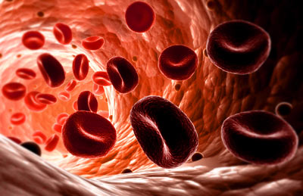
Katabolizem je razgradnja presnovnih produktov do enostavnejših molekul. Telo uporablja katabolne procese zlasti za razstruplajnje in pridobivanje energije.
CO₂ v dihalnih tkivih vstopi v eritrocite, kjer ga ogljikova anhidraza in od cinka odvisni encim, pretvorita v HCO₃⁻.
Ta izstopi iz rdeče krvničke (eritrocite) in vanjo vstopi Cl⁻.
V plazmi se HCO₃⁻ prenese v pljuča, kjer vstopi v eritrocit, iz katerega izstopi Cl⁻.
V eritrocitu HCO₃⁻ s
pomočjo ogljikove
anhidraze preide v
CO₂, zapusti celico in
se izdiha.

Slide 22
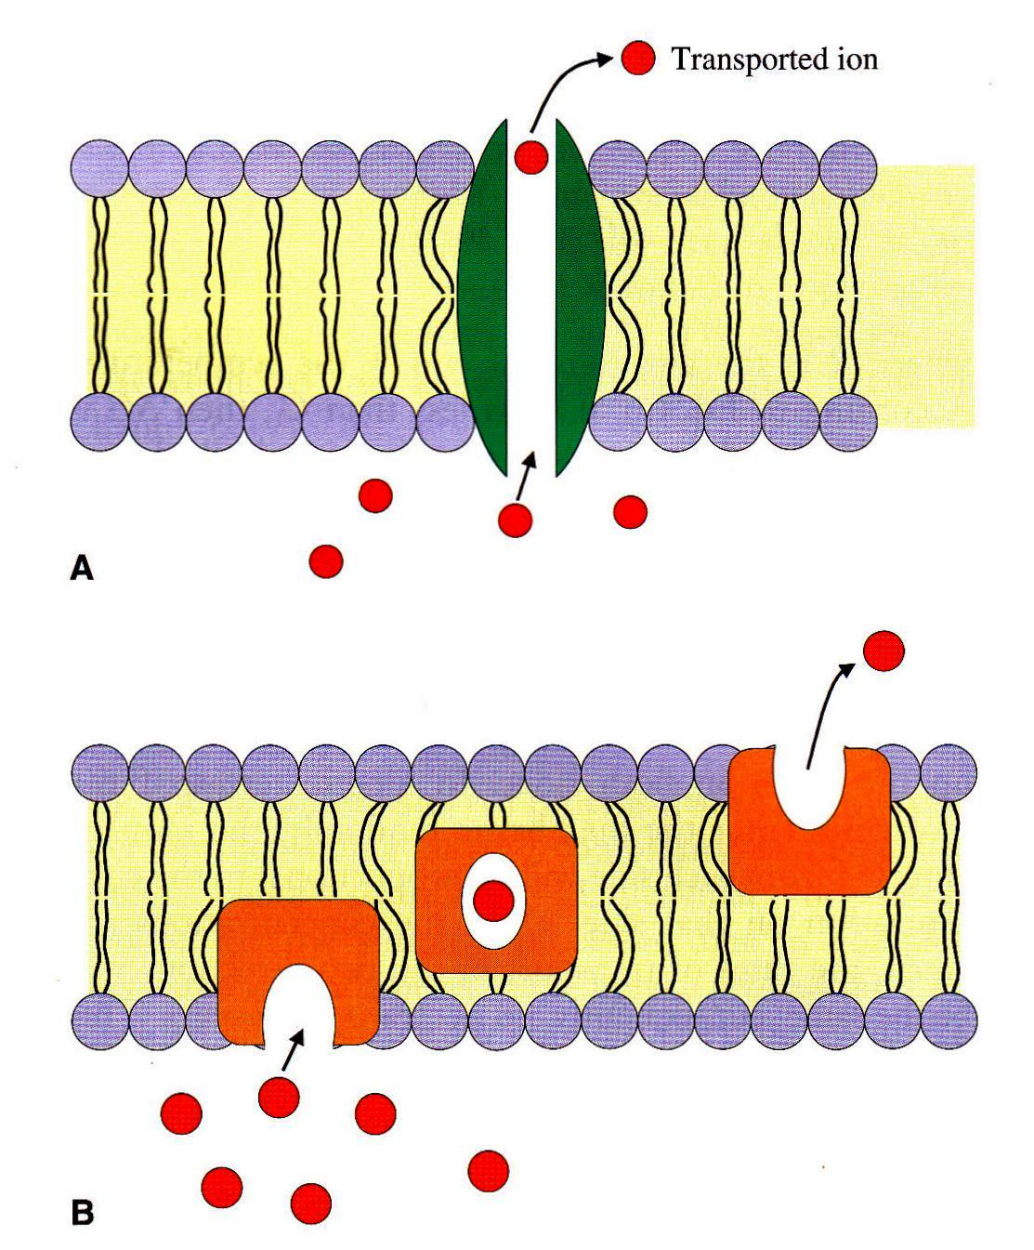
B. Olajšan prenos: Pospešena difuzija
Poznamo dve osnovni
vrsti pospešenega
prenosa:
Pore iz
transmembranskih
beljakovin
Tako deluje hitri
prenos Cl⁻ in HCO₃⁻
Transmembranske
prenašalne molekule

Slide 23
B. Olajšan prenos: Pospešena difuzija
Pri prenosu s pomočjo por v membrani sodelujejo npr. beljakovine, ki služijo kot kanal za anione v celični steni.
Membrano za nekajkrat raztegnejo.
Vnos in iznos snovi (Cl⁻ ↔ HCO₃⁻) je uravnotežen, ko ene snovi ni, se ustavi prenos druge.
Beljakovina v membrano ne naredi luknje, temveč selektivno prepušča ione v razmerju 1:1.
Za prenos O₂ ali CO₂ olajšan prenos ni potreben, saj majhne nepolarne molekule skozi membrano prehajajo dovolj hitro z difuzijo.

Slide 24
B. Olajšan prenos: Pospešena difuzija
Primer s prenašalno molekulo olajšanega prenosa je npr. antibiotik valinomicin, ki ima zunanji ovoje s številnimi metilnimi skupinami in je zato hidrofoben.
V notranjosti ima kisikove in dušikove skupine, ki lahko vežejo v kelat le K⁺.
Zaradi hidrifobne zunanjosti, za razliko od samega K⁺, zlahka prehaja skozi membrano.

Slide 25
B. Olajšan prenos: Pospešena difuzija
Merljiva razlika med pasivnim in pospešenim transportom je poleg hitrosti prenosa nasičenje, ki je značilnost pospešenega prenosa.
V membrani je določeno končno število por oz. prenašalcev, ki vsak lahko sočasno prenaša le en ion.
Nasičenje nastopi, ko so zasedene vse prenašalne zmogljivosti.
Hitrost prenosa se približa maksimalni, ko je koncentracija substrata visoka.

Slide 26
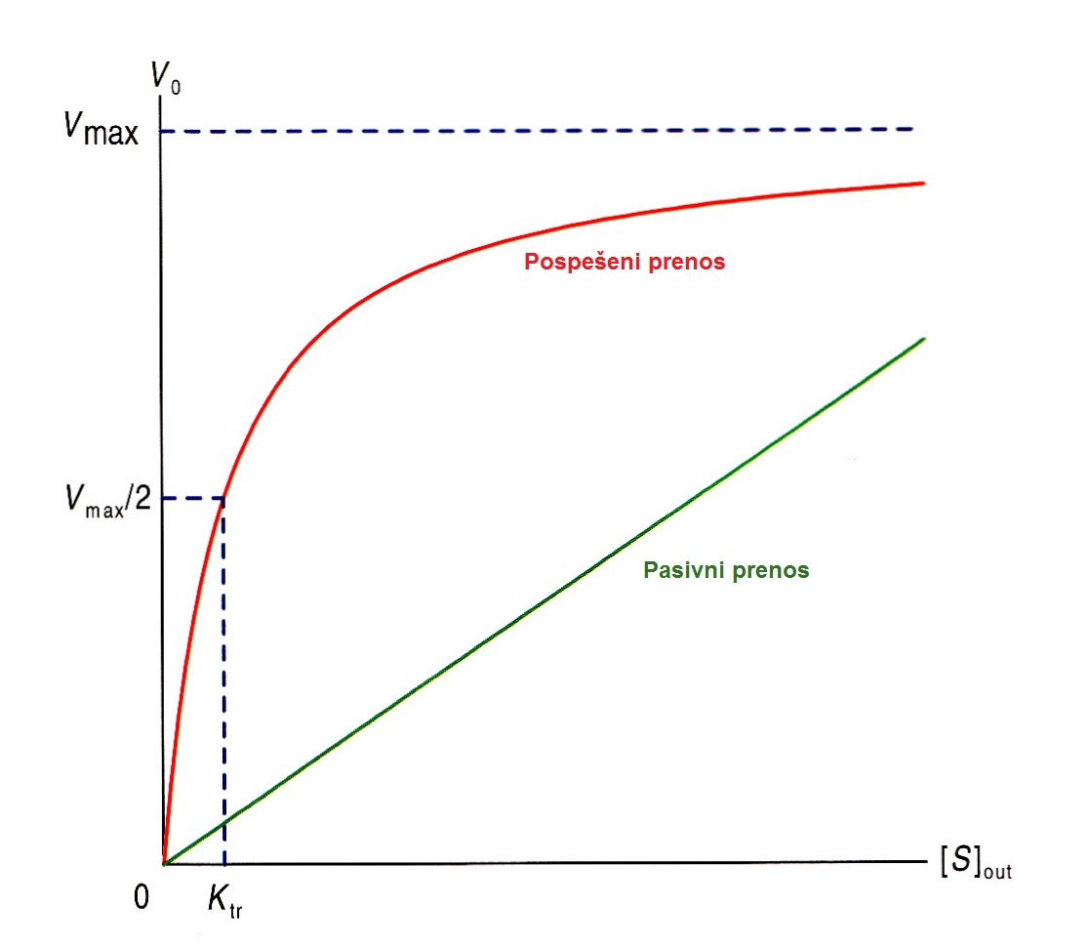
B. Olajšan prenos: Pospešena difuzija
V₀ je začetna hitrost prenosa v membrano, pri zunaji koncentraciji [S]_{out}.
V_{max} je najvišja
hitrost prenosa snovi.
K_{tr} je koncentracija
snovi, ko je prenašalec
pol-nasičen.
Pasivni in olajšan prenos sta difuzija in ne zahtevata energije!

Slide 27
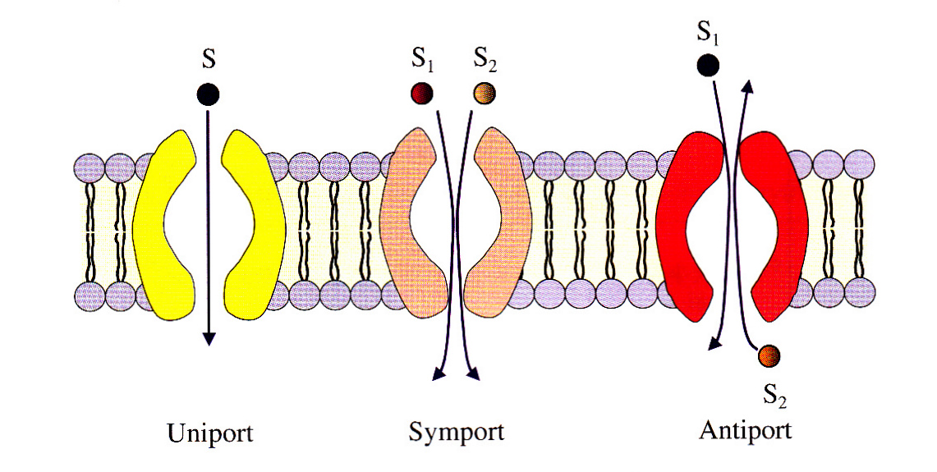
C. Tri splošne vrste prenosa
Ugotovljeni so trije načini prenosa skozi membrano.
Odvisni so od števila snovi in smeri njihovega prenosa.
Uniportni prenos
Prenaša se le ena snov
Glukoza v rdečo krvničko
Antiportni prenos
Ena snov se prenaša v, druga
sočasno iz
Band 3 ali anionski izmenjevalec 1 beljakovina, kjer se en ion vnaša, drugi iznaša.
Simportni prenos
Sočasen prenos dveh snovi
Glukoza in nekatere aminokisline se simportno prenašajo z Na⁺. Izkoristijo gradient, ki ga v plazmi membrane ustvari Na⁺ , K⁺ -ATPaza.

Slide 28
D. Aktivni prenos: Prenos v nasprotni smeri koncentracijskega gradienta
Prenos, nasproten kemičnemu gradientu je termodinamično neugoden (∆G > O), a pogosto nujen (npr. zadrževanje Ca²⁺ v mišicah).
Poteka lahko le, če je vezan na proces, ki je termodinamično ugoden – absorpcija svetlobe, oksidacija, razpad ATP ali sočasen prenos snovi v smeri njenega kemičnega gradienta.
Aktivni prenos je lahko primaren ali sekundaren.

Slide 29
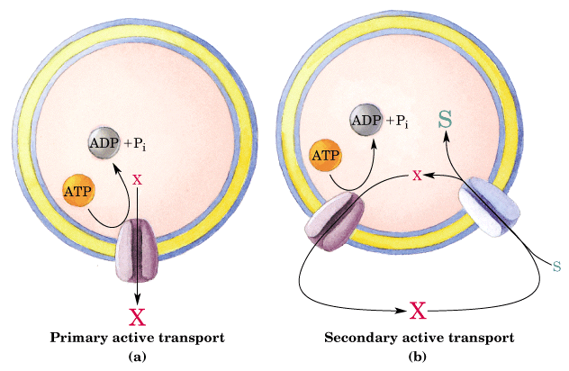
D. Aktivni prenos: Prenos v nasprotni smeri koncentracijskega gradienta
Pri primarnem aktivnem transportu lahko snov potuje v nasprotni smeri gradienta zaradi energije, sproščene s hidrolizo ATP.
Pri sekundarnem aktivnem transportu, gradient iona X (pogosto Na⁺) zagotavlja primarni aktivni transport. Prenos X daje
energijo za sočasen
prenos druge snovi S,
v smeri nasprotni
njenemu gradientu.

Slide 30
D. Aktivni prenos: Prenos v nasprotni smeri koncentracijskega gradienta
Za iznos Ca²⁺ iz celice je potrebno 9,1 kJ energije.
Koliko energije je potrebno za premik enega iona je odvisno od elektrokemičnega potenciala ali vsote kemičnih in električnih gradientov.
Večina celic vzdržuje več kot 10x razliko med koncentracijami ionov v plazmi ali znotrajceličnimi membranami.
Za večino celic in tkiv je aktivni prenos glavni porabnik energije.

Slide 31
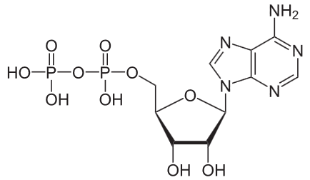
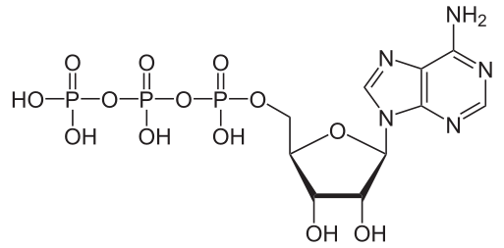
E. Vrste transportnih ATPaz
ATPaza je encim, ki katalizira hidrolizo APT-ja v ADP in fosfat.
→ + P_{i}
Štirje poznani tipi ATPaze so
P tip,
V tip,
F tip in
multipli prenašalci
zadnji ne sodeluje pri prenosu prvin

Slide 32
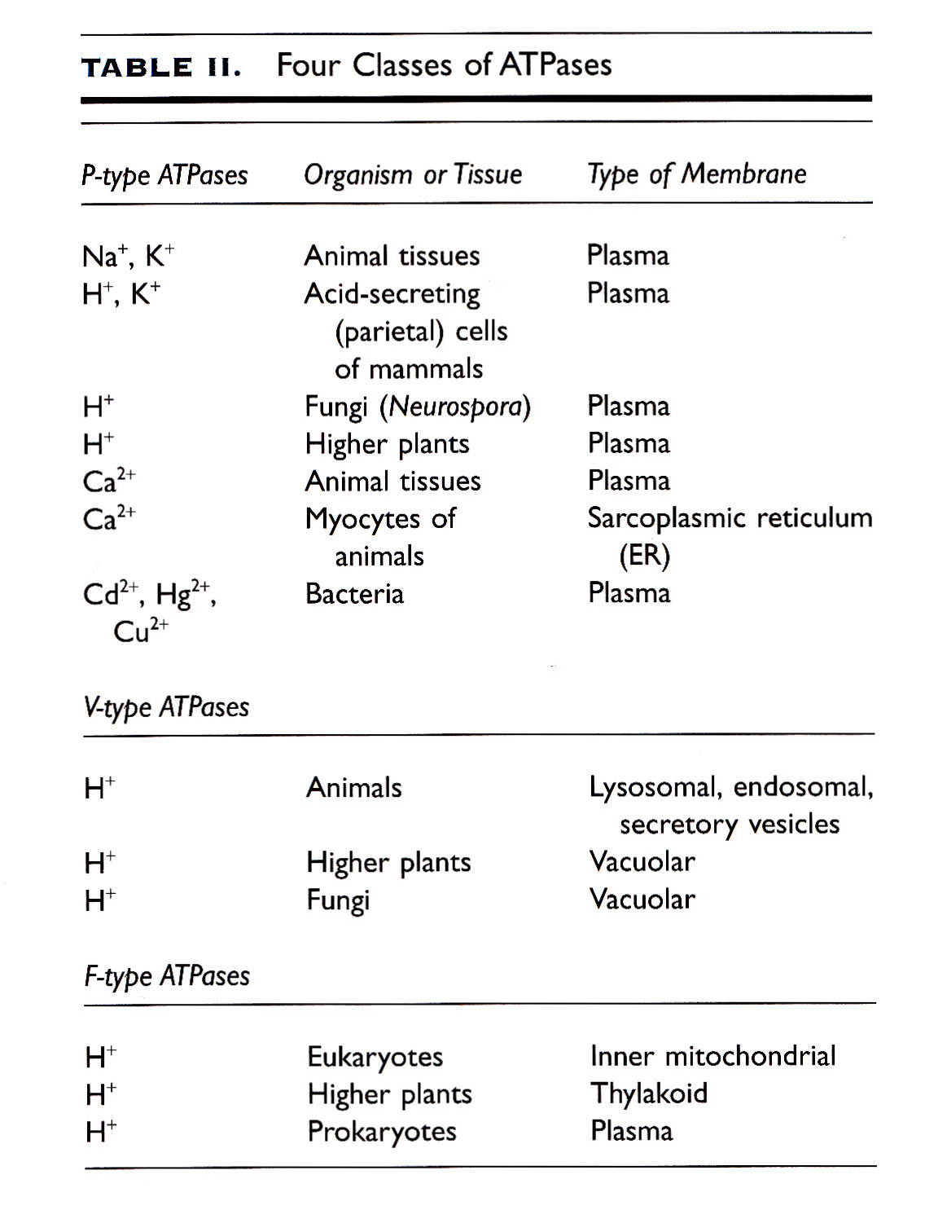

Slide 33
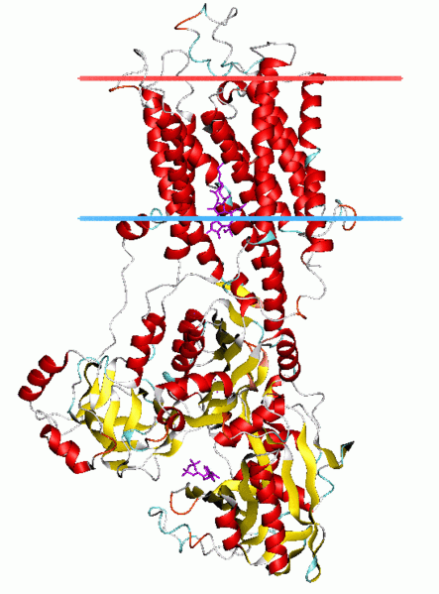
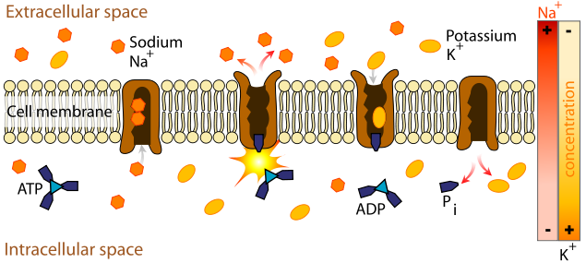
P-tip ATPaze
P-tip ATPaze so najbolj vsestranski prenašalci.
Prenašajo katione in se v transportnem ciklu reverzibilno fosforilirajo z ATP.
Vsi so sestavljene beljakovine.
Na⁺, K⁺-ATPaza ja antiporter za Na⁺ in K⁺, Ca²⁺-ATPaza uniporter za Ca²⁺.

Slide 34
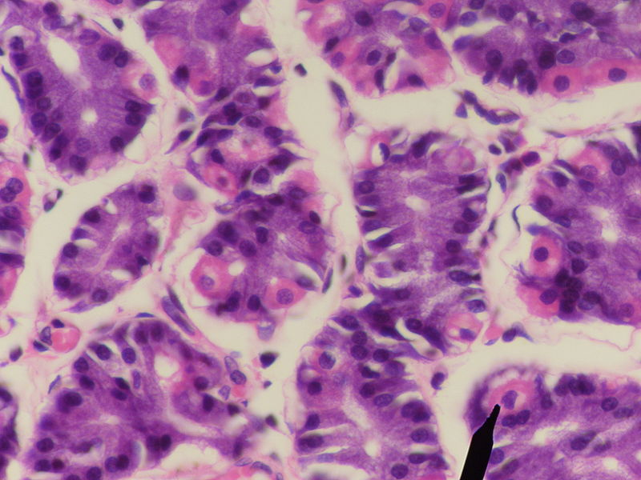
P-tip ATPaze
Preko plazemske membrane v acidogenih celicah želodca sesalcev črpajo H⁺ in K⁺ ter skrbijo za nastanek solne kisline.
Solna kislina povzroči odvitje beljakovin, s čemer pripomore k njihovi lažji razgradnji in deluje baktericidno.
Bakterije jo uporabljajo za iznos toksičnih kovin kot so Cu²⁺, Cd²⁺ in Hg²⁺.

Slide 35
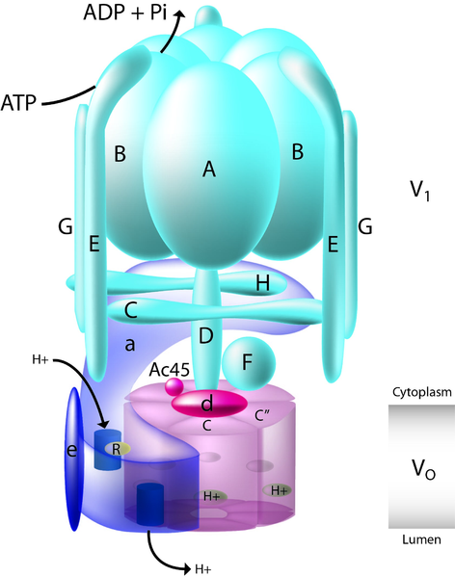
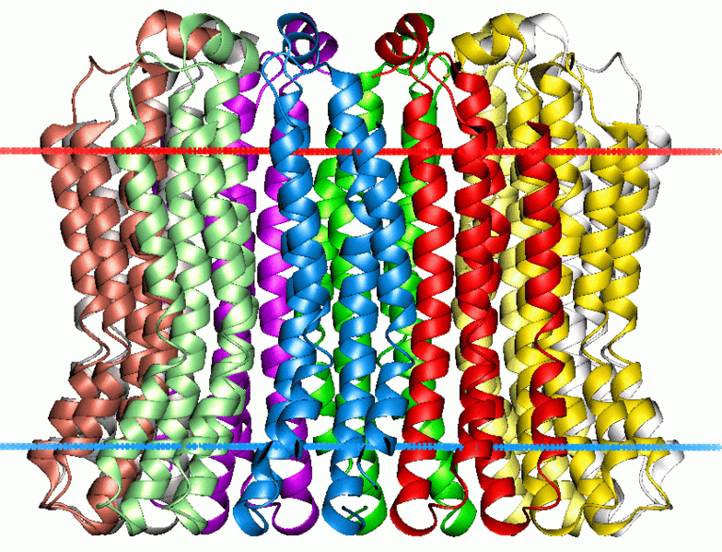
V-tip ATPaze
V-tip ATPaze delujejo kot protonske črpalke.
V vakuolah (vrsta celičnega organela) gliv in višjih rastlin vzdržuje pH med 3 in 6.
Enako vlogo zakisanja ima v lizosomih, endosomih, Golgijevem aparatu in sekrecijskem veziklu živalskih celic.
Sestavlja jih sestavljena
transmembrana s kanalom
za protone in perifernim
delom za vezavo ATP in
delovanje ATPaze.

Slide 36
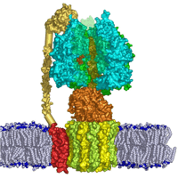
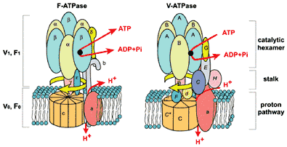
F-tip ATPaze
F-tip ATPaza je dejavnik vezave energije.
Katalizira prenos protonov navzgor in navzdol.
Prenos navzgor poganja hidroliza ATP, prenos navzdol pa sintezo ATP.

Slide 37
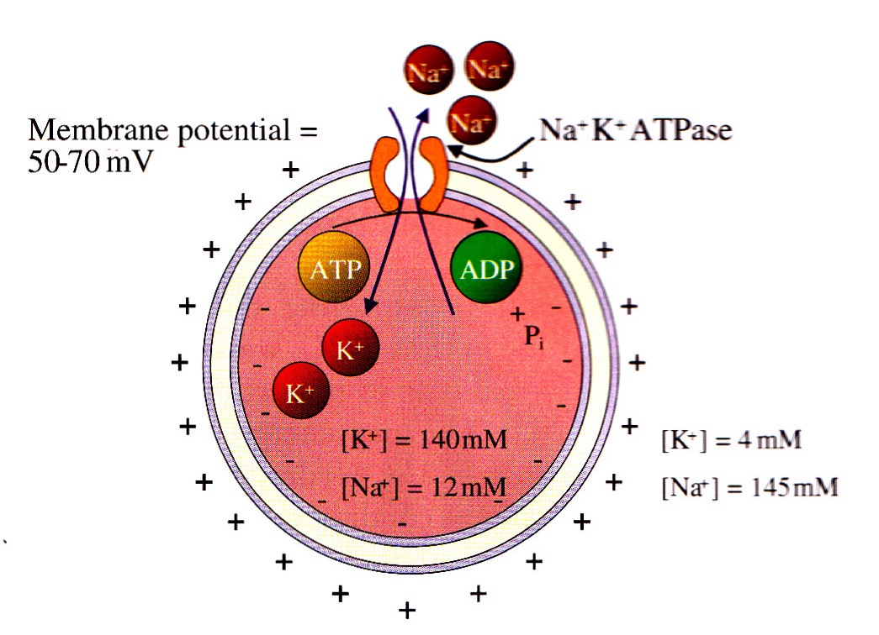
F. Ionske črpalke
Na⁺-K⁺ črpalka v živalskih celicah vzdržuje koncentracijski gradient Na⁺ na notranji in zunanji strani celice na 12 in 145 mM.
Sočasno ohranja koncentracijo K⁺ v celici na 140 mM in zunaj nje na 4mM.
Gonilo črpalke je Na⁺-K⁺-ATPaza,
s sočasnim razpadom ATP
in gibanjem Na⁺ in K⁺ v
obrati smeri njunih
elektrokemičnih gradientov.

Slide 38
F. Ionske črpalke
Črpalka prenese v celico dva K⁺ in iz nje tri Na⁺, na račun razpada ene molekule ATP v ADP in prosti fosforjev ion (P_{i}).
Je P-tip ATPaza.
V večini celic je
koncentracija
ATP mnogo višja od
koncentracij ADP in P_{i},
zato je dovolj
razpoložljive energije
za prenos.

Slide 39
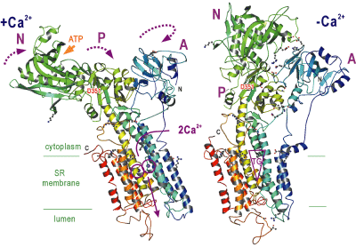
F. Ionske črpalke
Koncentracija Ca²⁺ v citosolu celic je bistveno nižja kot zunaj nje in v celici kot celoti.
Nizka koncentracija Ca²⁺ je nujna zato, da se ne veže z anorganskimi fosfati v relativno netopne kalcijeve fosfate.
Vzdrževanje nizke
koncentracije Ca²⁺ v
citosolu zagotavlja
Ca²⁺-črpalka, ki je
P-tip ATPaza.

Slide 40
4. Vnos in uravnavanje železa
Železo je življenjskega pomena za vse žive organizme, ker je bistveno v veliko presnovnih procesih.
Prenos kisika
Sinteza DNK
Prenos elektronov
V naravi je obilno, a večinoma v netopnem Fe³⁺ hidroksidu Fe(OH)₃.
Organizmi morajo zato raztopiti Fe³⁺, da ga lahko uporabijo.
Obstaja več načinov ( npr. siderofori).

Slide 41
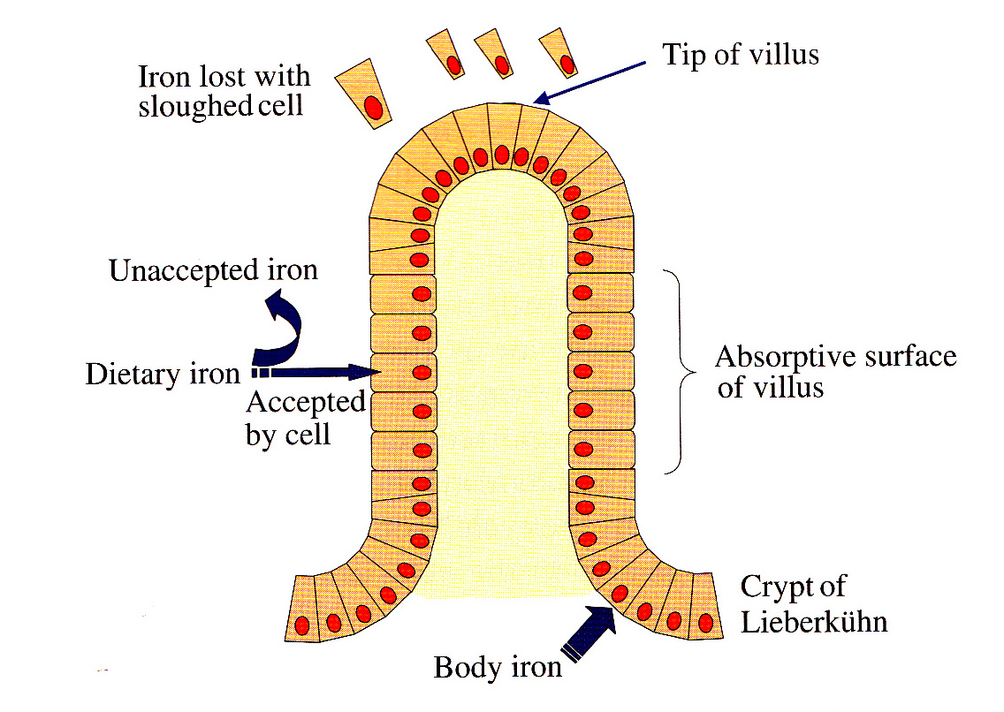
4. Vnos in uravnavanje železa
Regulacija vnosa železa iz hrane se dogaja v črevesju.
Železo vstopi v enterocite (epitelne celice) tankega črevesa iz hrane in krvne plazme.
Enterociti nastanejo v
Liberkühnovi kripti
(žleza) in se premikajo
proti vrhu vilusa in po
2 – 3 dneh odmrejo v
črevesnem lumnu (svetlini).

Slide 42
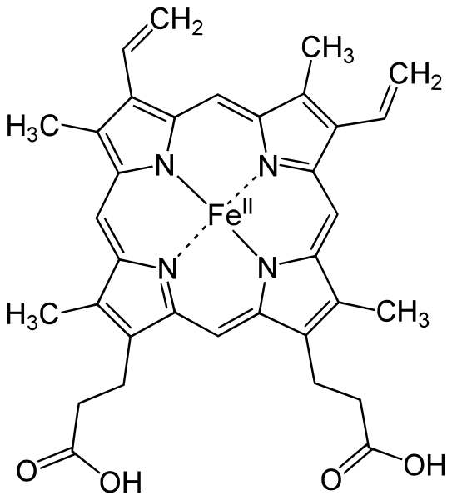
4. Vnos in uravnavanje železa
V črevesni svetlini je železo v obliki Fe²⁺ in Fe³⁺ soli.
Ker Fe³⁺ postane netopen pri pH > 3, ga morajo amino kisline in sladkorji reducirati ali kelirati, da se lahko učinkovito absorbira.
Večina Fe²⁺ ostane topnega tudi pri pH 7, zato je sorbcija za fero soli učinkovitejša
kot za feri soli.
V prehrani je anorgansko železo
večinoma Fe³⁺ - v večini razvitih
dežel ga je takega ⅔,
⅓ pa ga je v hemu.

Slide 43
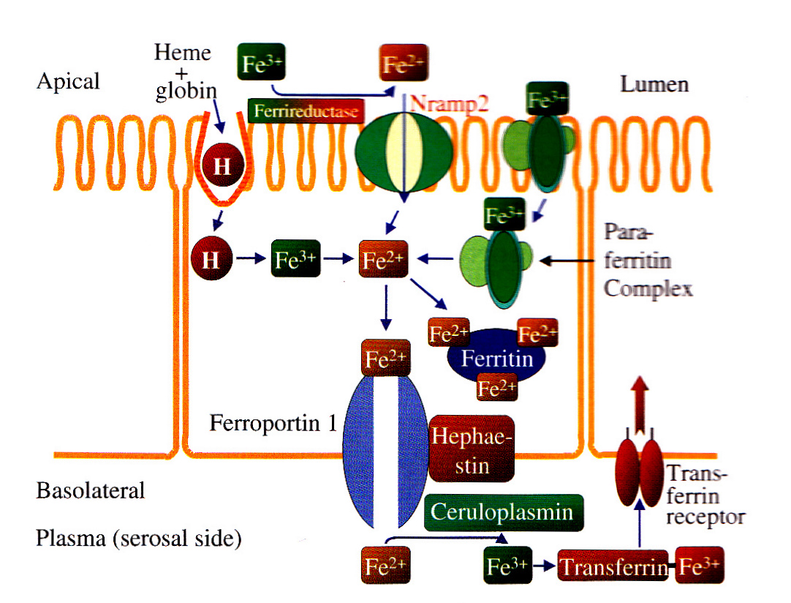
4. Vnos in uravnavanje železa
Redukcijo železa uravnava ferireduktaza črevesne sluznice.
Obstajajo tudi
druge, manj
učinkovite poti,
npr. paraferitin.

Slide 44
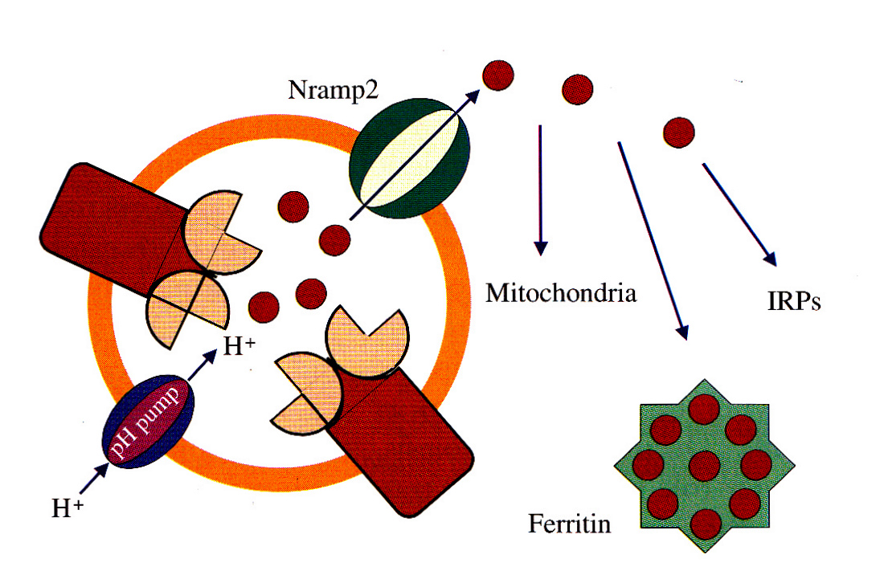
4. Vnos in uravnavanje železa
Vnosi železa, ki ni vezano v hem
Uvoznik železa: Nramp2
Vnos hem železa
Vnos s posredovanjem paraferitina
Izvoznik železa:
Feroportin 1
Regulacija
absorbcije
prehranskega
železa

Slide 45
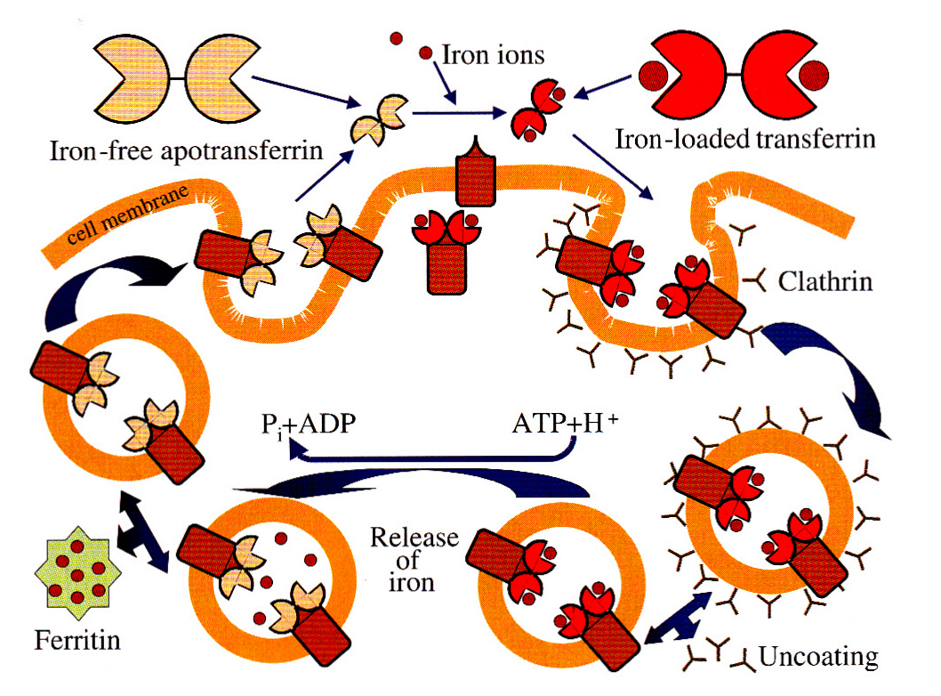
4. Vnos in uravnavanje železa
Vnos s posredovanjem transferinskega receptorja
Transferin – beljakovina za vezavo in prenos železa
Kontrola presnove železa
Beljakovine za
uravnavanje
železa
in koordinacijo
homeostaze
železa.

Slide 46
4. Vnos in uravnavanje cinka
Homeostaza je fiziološki proces, ki omogoča, da se fiziološki procesi in telesna zgradba organizma kljub večjim spremembam v okolici bistveno ne spreminjajo.
K homeostazi cinka prispeva v različnih okoliščinah več fizioloških procesov.
Osrednji je prebavni sistem, zlasti tanko črevo, jetra in slinavka.
Za uravnavanje je pomemben proces absorpcije eksogenega in prebavno izločanje endogenega cinka.

Slide 47
4. Vnos in uravnavanje cinka
Evolucijsko so celice razvile učinkovite sisteme vnosa Zn²⁺, ki omogočajo njegovo kopičenju tudi, če ga je malo.
Zn²⁺ preko lipidnih membran vstopi s pomočjo beljakovin z integralnim membranskim prenosom.
V evkariotski celici se nato del cinka prenese v organele, kjer sodeluje v različnih od cinka odvisnih encimih in procesih v organelih.
Tudi ta tok cinka omogočajo beljakovine v membranah organelov.

Slide 48
4. Vnos in uravnavanje cinka
Cink se lahko v določenih delih celice uskladišči, kadar ga je na razpolago veliko in se porabi takrat, ko ga primanjkuje.
Tudi za ta prenos so potrebni transporterji.
Skupine prenašalcev in regulatorjev cinka so različne v rastlinah in živalih.

Slide 49
5. Vnos in zavračanje bakra
Prenos in celična presnova bakra je odvisna od vrste membranskih beljakovin in manjših topnih peptidov, ki sestavljajo sistem vzdrževanja njegove homeostaze.
Encim CuZnSOD (superoksid dismutaza) v citoplazmi katalizira razpad superoksidnega aniona na vodikov peroksid.
Mehanizem deluje, ko je dotok bakra prevelik ter pri normalni bakrovi presnovi.

